Slide 1

Apocalypse
-기본 플레이 문서-

Slide 2

게임 플레이
적
적
플레이어
공격
화면 상단에 플레이어의 체력 게이지가 존재
- 게임이 진행됨으로써 체력 게이지가 소모
- 스테이지가 올라갈수록 체력 게이지 소모가 증가
- 아이템을 습득해 체력 회복

Slide 3
게임 플레이
적
적
플레이어
공격
적 몬스터 및 현재 플레이어의 위치를 파악할 수 있는 미니 맵
- 적 몬스터는 빨간 색, 플레이어는 파란색

Slide 4
게임 플레이
적
적
플레이어
공격
플레이어가 조종하는 캐릭터
- 항상 화면의 가운데에 위치
- 캐릭터에게 고정되어 있는 시점
- 전체적인 시점은 탑뷰

Slide 5
게임 플레이
적
적
플레이어
공격
캐릭터를 360도 움직일 수 있고, 공격 버튼을 터치 시 총을 발사
- 아이템을 습득하거나 사용 가능

Slide 6
게임 스토리
게임 스토리 파일 확인

Slide 7
스테이지
총 16스테이지로 구성
- 4개의 테마를 가지고 각각 4스테이지 진행
- 4개의 테마는 농촌,감옥,도시,도시2
- 테마당 2개의 낮 스테이지 + 2개의 밤 스테이지
- 밤 스테이지는 시야가 매우 좁아짐

Slide 8
스테이지 선택
6시~12시
1
12시~18시
2
18시~24시
201호
3
24시~6시
교도관 휴게실
4
중앙 제어실
문 앞
- 테마당 4개의 스테이지로 구성
- 장소가 변경 됨에 따라 시간의 흐름이 진행
- 시간의 흐름은 낮, 밤이라는 밝기로 확인 가능

Slide 9
스테이지 1
6시~12시
1
12시~18시
2
18시~24시
201호
3
24시~6시
교도관 휴게실
4
중앙 제어실
문 앞
디펜스 스테이지
- 해당 거점을 시간동안 지키는 것이 목적
- 플레이어가 체력 게이지가 모두 소모되거나 거점이 점령당하면 실패
- 낮 시간으로 주위가 밝은 상태

Slide 10
스테이지 2
6시~12시
1
12시~18시
2
18시~24시
201호
3
24시~6시
교도관 휴게실
4
중앙 제어실
문 앞
탈출
- 체력 게이지가 모두 소모 되기전에 목적지에 도착이 목적
- 낮 시간으로 주위가 밝은 상태

Slide 11
스테이지 3
6시~12시
1
12시~18시
2
18시~24시
201호
3
24시~6시
교도관 휴게실
4
중앙 제어실
문 앞
탈출
- 체력 게이지가 모두 소모 되기전에 목적지에 도착이 목적
- 밤 시간으로 주위가 매우 어두운 상태
- 시야가 매우 좁음
- 목적지에 가까워 질수록 주위가 밝아짐

Slide 12
스테이지 4
6시~12시
1
12시~18시
2
18시~24시
201호
3
24시~6시
교도관 휴게실
4
중앙 제어실
문 앞
보스 스테이지
- 보스를 퇴치하는 것이 목적
- 새벽 시간으로 주위가 조금 어두운 상태
- 시야가 좁음
- 보스는 패턴 공격을 시행

Slide 13
스테이지 4
6시~12시
1
12시~18시
2
18시~24시
201호
3
24시~6시
교도관 휴게실
4
중앙 제어실
문 앞
보스 스테이지
- 보스를 퇴치하는 것이 목적
- 새벽 시간으로 주위가 조금 어두운 상태
- 시야가 좁음
- 보스는 패턴 공격을 시행

Slide 14
스테이지 구성
2m
4m
6m
1m
1m
1m
1m
1m
1m
벽
- 기본 벽의 크기는 모눈종이 한 칸에 1X1X2(m)
- 벽의 두께는 X축에 의해 얇아지거나 두꺼워 진다.
- 벽의 길이는 Z축에 의해 짧거나 길어 진다.

Slide 15
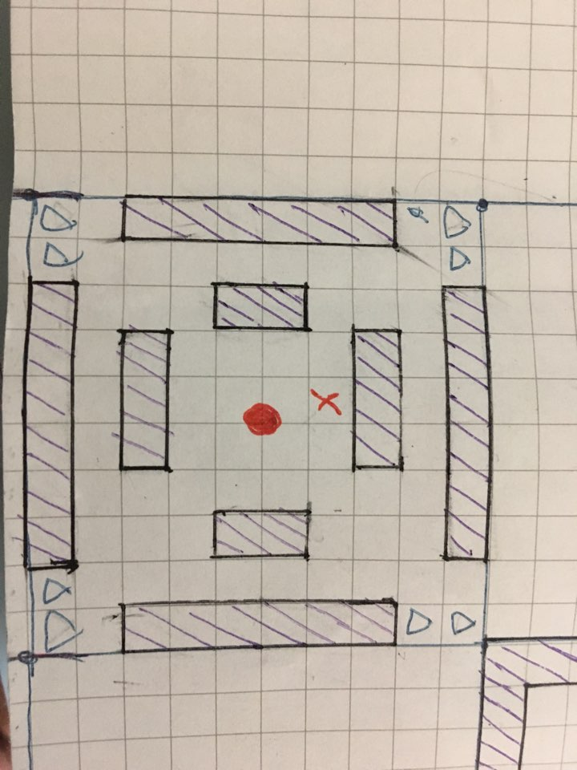
스테이지 1 구성 - 1
방어 해야할 거점
플레이어 시작 지점
벽
적이 스폰 되는 지역

Slide 16
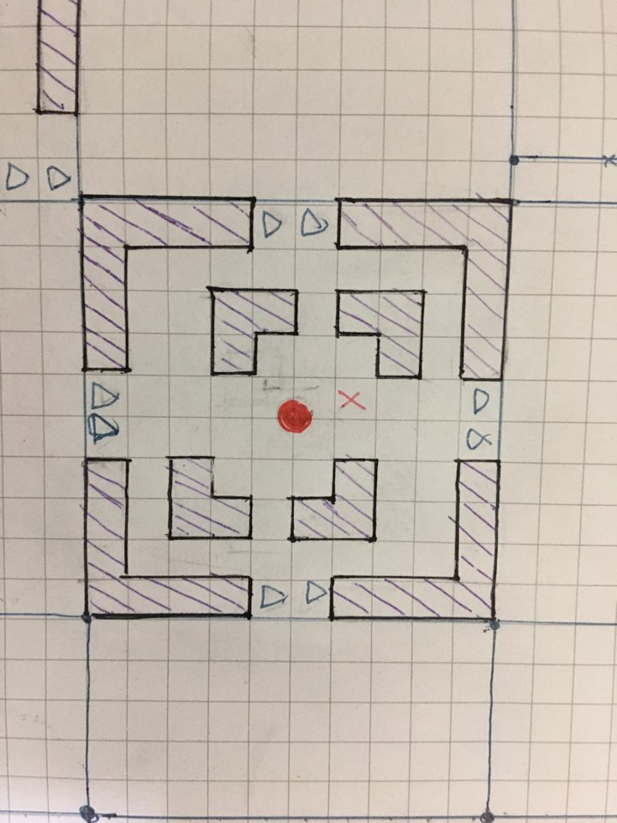
스테이지 1 구성 - 2
방어 해야할 거점
플레이어 시작 지점
벽
적이 스폰 되는 지역

Slide 17
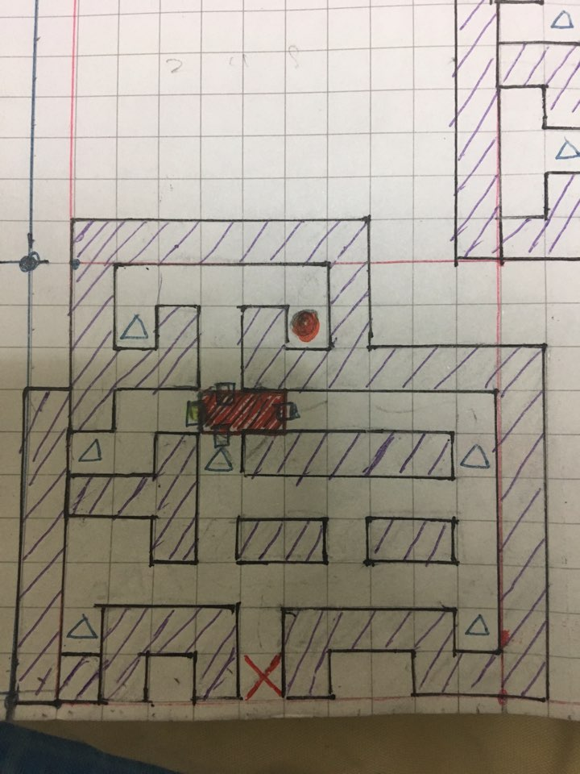
스테이지 2 구성
방어 해야할 거점
통로 출입문 & 출구
플레이어 시작 지점
벽
적이 스폰 되는 지역
통로

Slide 18
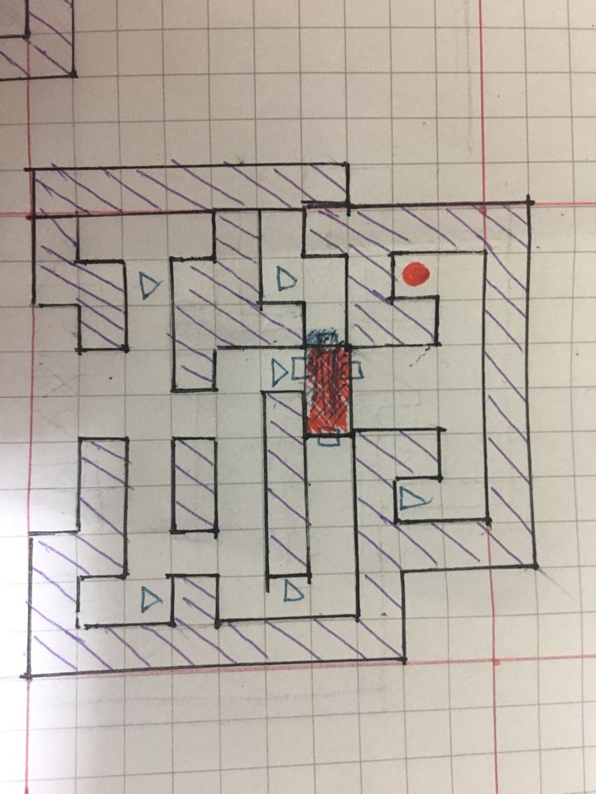
스테이지 3 구성
방어 해야할 거점
통로 출입문 & 출구
플레이어 시작 지점
벽
적이 스폰 되는 지역
통로

